Slide 1
11_4_1 리뷰 및 개선

Slide 2
목차
최초 코드 소개
최초 코드 실행
개선 코드 소개
개선 코드 실행

Slide 3
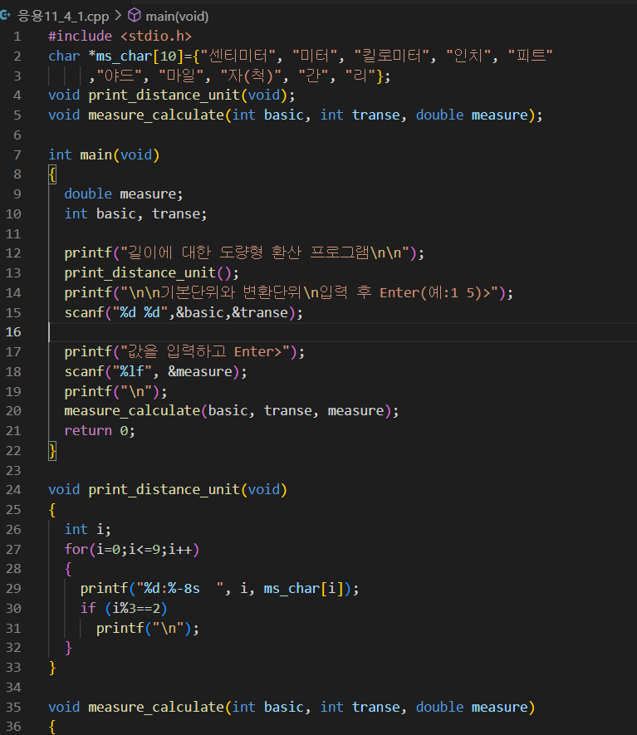
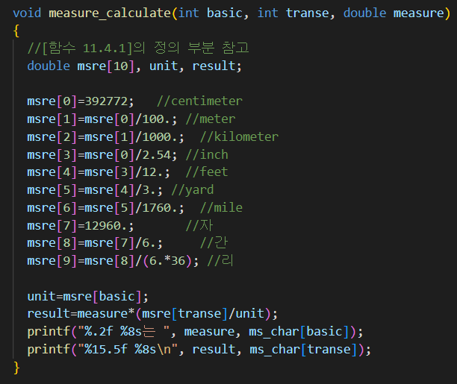
최초 코드

Slide 4
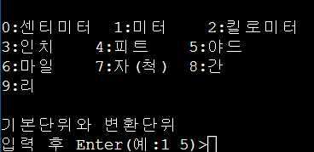
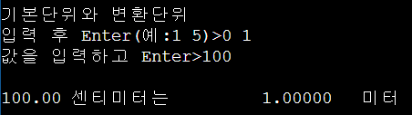
최초 코드 실행

Slide 5
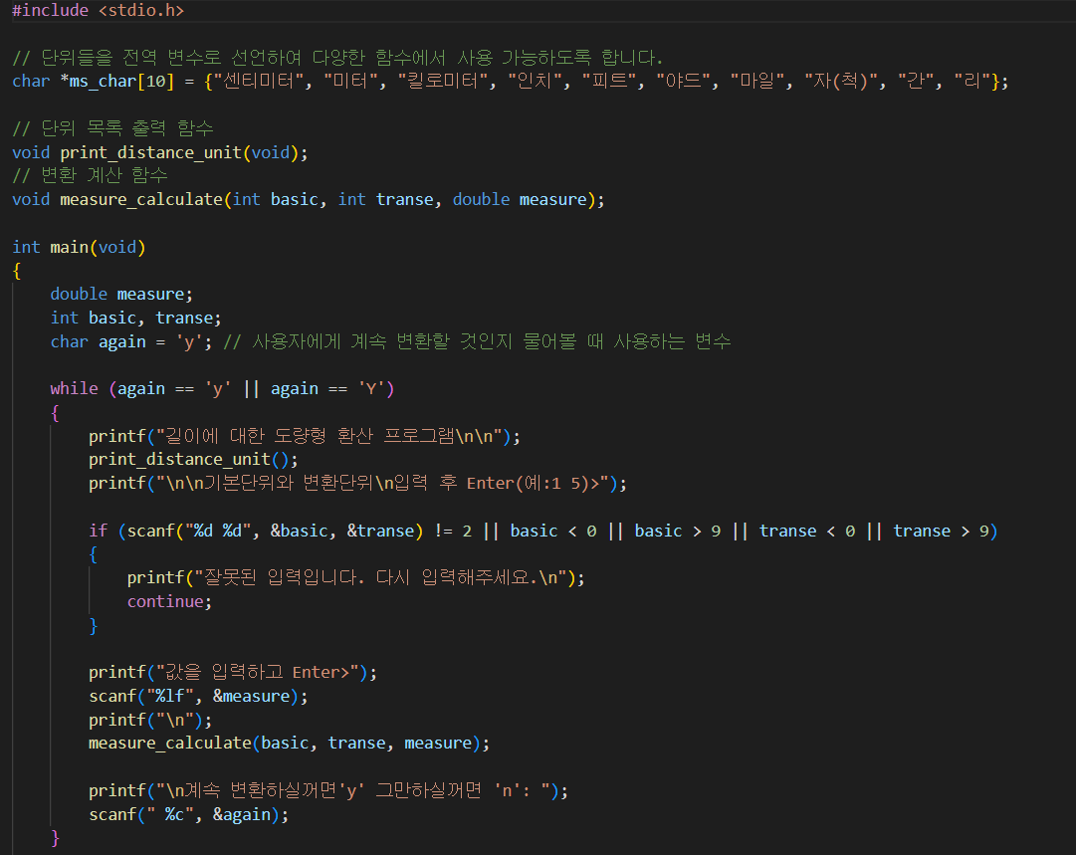
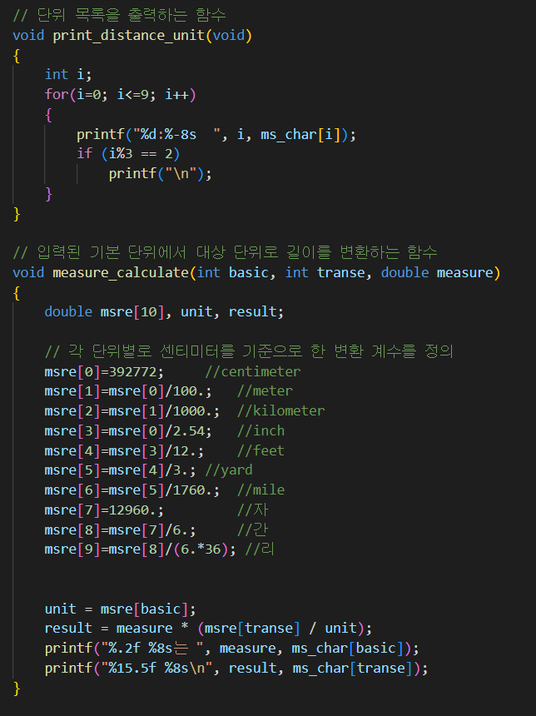
개선 코드(입력 검증 추가)

Slide 6
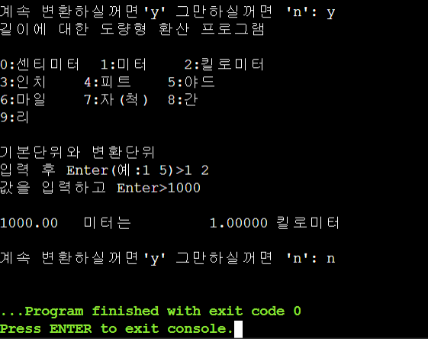
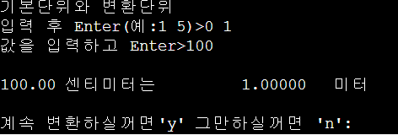
개선 코드 실행

Slide 7
출처
terms.co.kr

